Slide 1

Confidential
Top Secret
Secret
Unclassified
대 외 비
극 비
비 밀
일 반
혼자있는 반려견을 위한 홈 CCTV 제작
- 초안-
임베디드스쿨1기
Lv1과정
2020. 09. 11
박성환

Slide 2
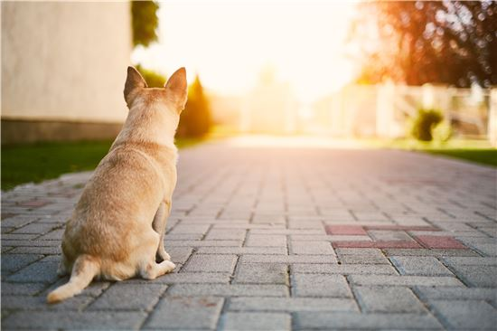
배경
배경
잦은 야근과 업무로 집에 늦게 들어가는 나……
우리 강아지 혼자 집에 있는 강아지 잘 지내고 있을까?
00/00

Slide 3
배경
계획
CCTV를 제작하여 스마트폰으로 강아지 상태 확인!
00/00

Slide 4
1. 배경
방향
영상 출력
카메라 제어
강아지 움직임 촬영
PC 및 스마트폰으로 영상전송 및 명령입력
강아지 얼굴인식
모션 감지
00/00

Slide 5
2. 준비
환경
00/00

Slide 6
2. 준비
장비
라즈베리파이4
카메라 모듈 OV5647
Servo Motor
00/00

Slide 7
3. 구조
전체 블록 다이어그램
00/00

Slide 8
3. 구조
통신
Socket or Serial
CSI or USB
PC
Raspberry PI
Camera
00/00

Slide 9
4. 기능
OpenCV
Face Tracking
Motion Capture
QR code Tracking
Color Tracking
PYQT5
GUI 기반 구현
Serial/Socket 통신 프로토콜 구현
영상 시작/정지/캡쳐/녹화 기능 구현
00/00

Slide 10
5. 일정
00/00

Slide 11
Confidential
Top Secret
Secret
Unclassified
대 외 비
극 비
비 밀
일 반
감사합니다.

